Slide 1
Diagramas de Estados
Héctor Luis De Pablo

Slide 2
¿Qué son los diagramas de Estados?
Se utilizan para describir el comportamiento de un sistema.
Describen todos los estados posibles en los que puede entrar un objeto particular y la manera en que cambia su estado como consecuencia de los eventos que le llegan.
Son útiles para los objetos con comportamiento significativo.
Generalmente se dibujan para una sola clase.

Slide 3
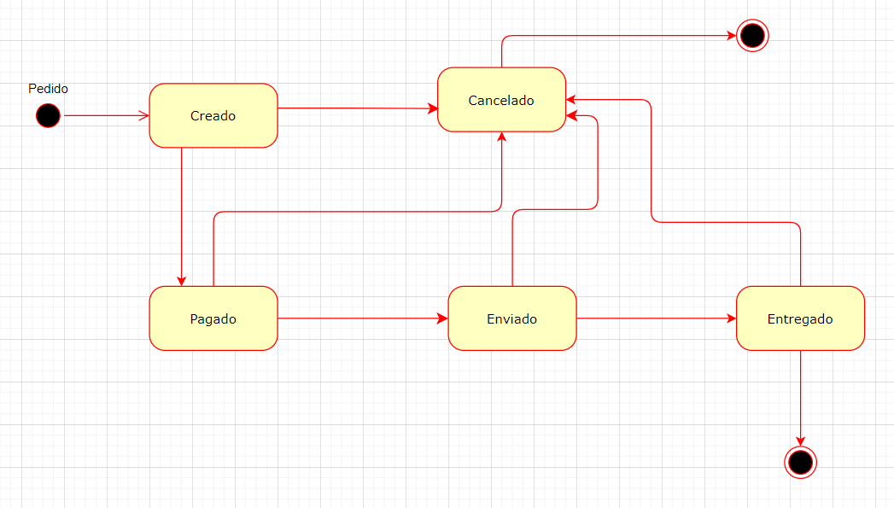
Ejemplo clase Pedido
Un pedido tiene un estado inicial que es creado. A partir de ahí un pedido pasa por los estados pagado, enviado y entregado. O un pedido puede pasar automáticamente a un estado cancelado.

Slide 4
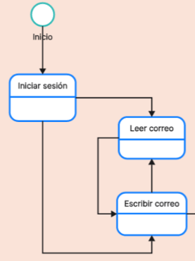
Elementos: Estados
Son el componente principal de un diagrama de estado. Cada estado real se muestra siempre en un rectángulo de esquinas redondeadas. Un estado muestra la situación de un objeto en un momento determinado.

Slide 5
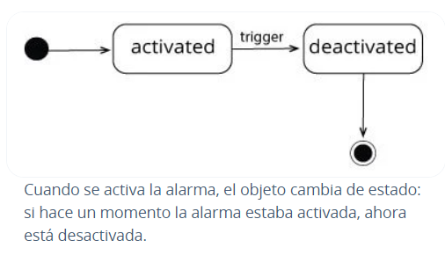
Elementos: Transición
Para pasar de un estado al siguiente, se debe desencadenar un evento que provoque una transición.
Esta transición de estado comunica los estados entre sí y se representa mediante una flecha.

Slide 6
Elementos: Eventos
Mediante los eventos es posible describir con más detalle las condiciones bajo las cuales se abandona un estado para pasar al siguiente. En el caso de la transición del estado inicial al primer estado real. Si no se indica ningún evento, significa que el evento ocurre automáticamente tan pronto como se hayan finalizado todas las actividades en los estados anteriores. Si no se indica el desencadenante, significa que este evento siempre está teniendo lugar.
Siempre debe cumplir:
Entry: el evento se activa automáticamente cuando se desencadena un estado.
Exit: el evento se desencadena cuando se abandona un estado
Do: el evento se desencadena en bucle si no se cambia de estado

Slide 7
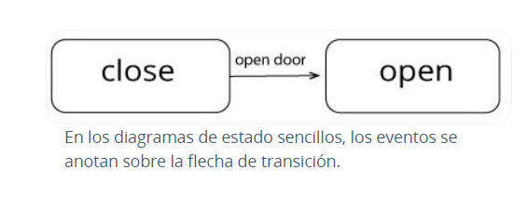
Eventos ejemplo gráfico

Slide 8
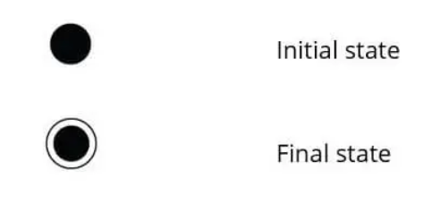
Elementos: Pseudoestados
Algún elemento de control que no tiene asignado ningún valor:
Estado inicial: sin transición entrante y con transición saliente.
Estado final: sin transición saliente, fin de la secuencia.
Bifurcación: división en varios estados paralelos. Se representa con un rombo
Sincronización: aglutinar varios estados paralelos. Se representa con barras que aglutinan las decisiones
Elección: nodo desde el cual pueden iniciarse diversas transiciones sobre la base de una decisión previa.

Slide 9
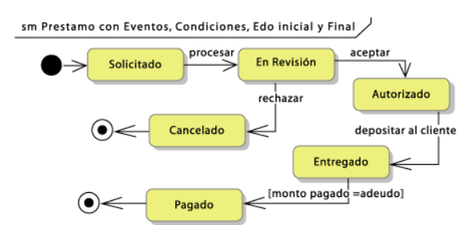
Ejemplo: Solicitar préstamo
Elección

Slide 10
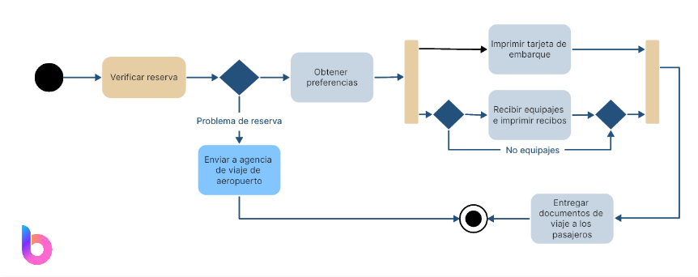
Ejemplo: registro en un aeropuerto
Decisión
Sincronización

